Slide 1
Волонтерский отряд
«МБОУ СОШ №17 Г. Брянска»
Деятельность отряда

Slide 2
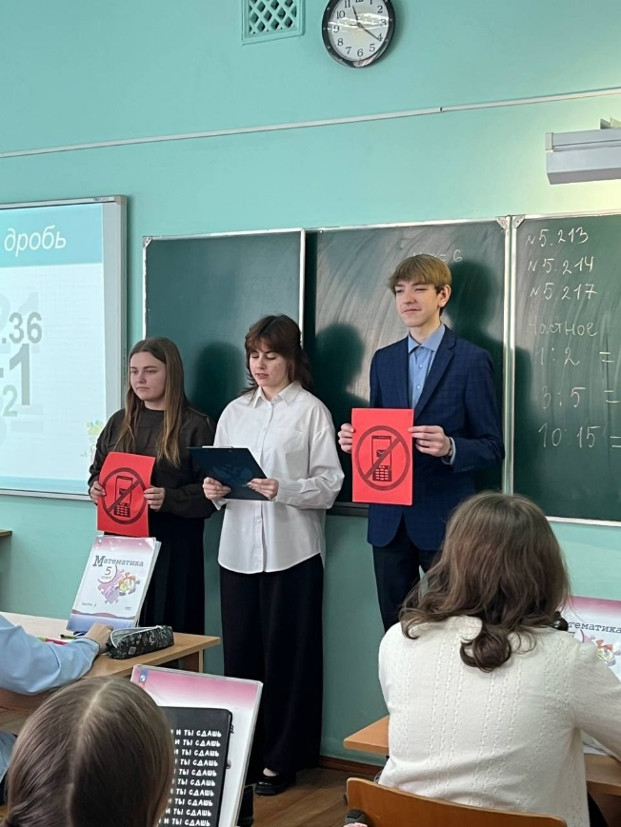
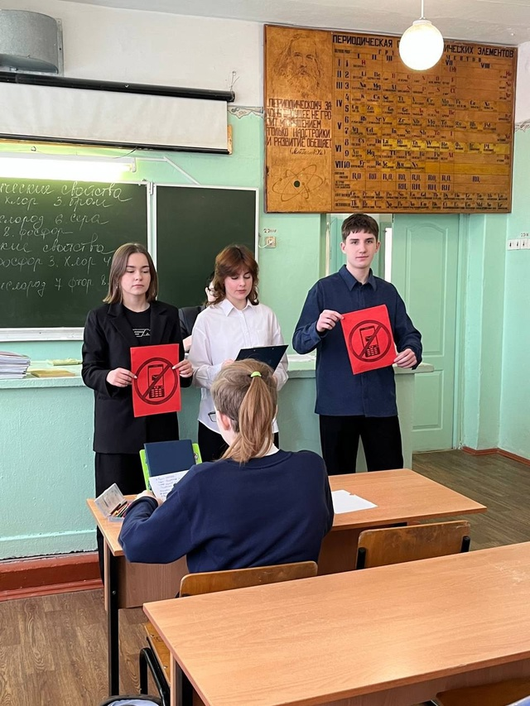
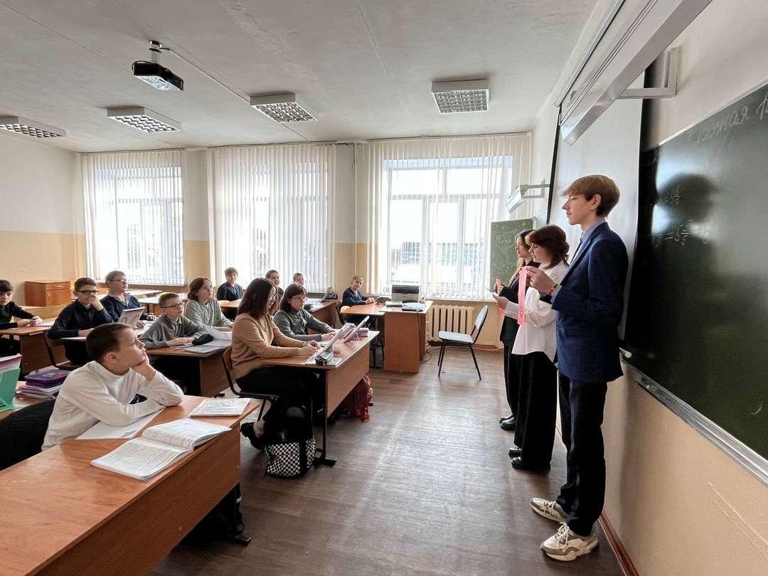
6 февраля – Всемирный день отказа от мобильного телефона.
Волонтерский отряд школы провел акцию "Откажись от телефона"

Slide 3
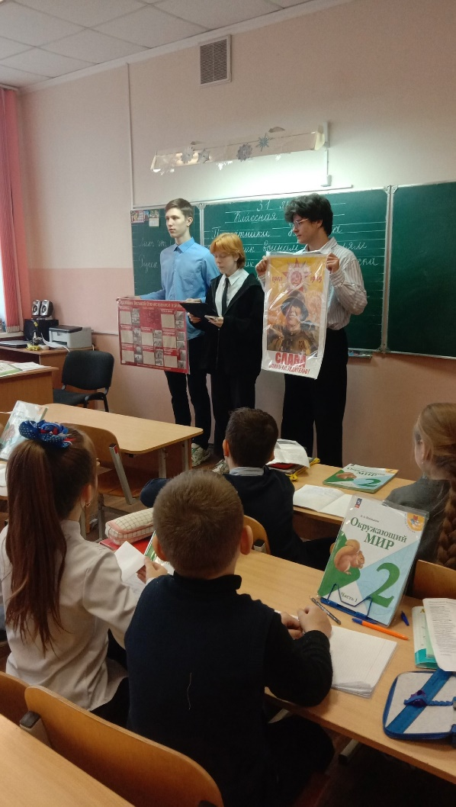
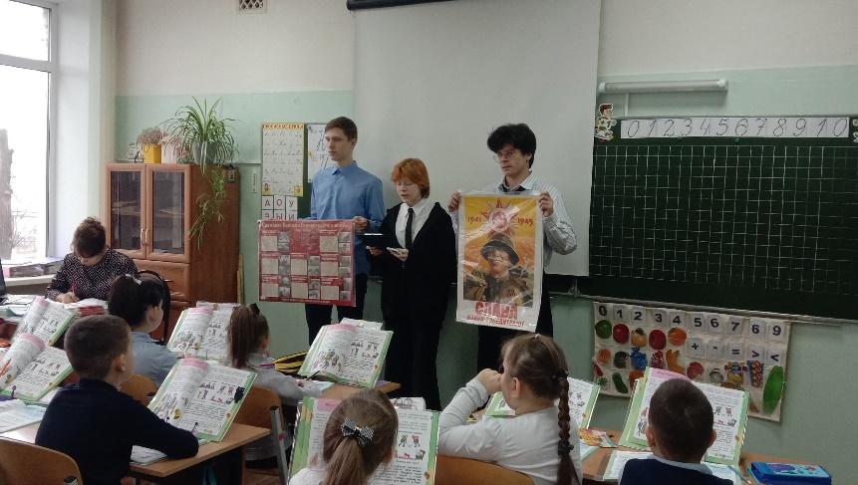
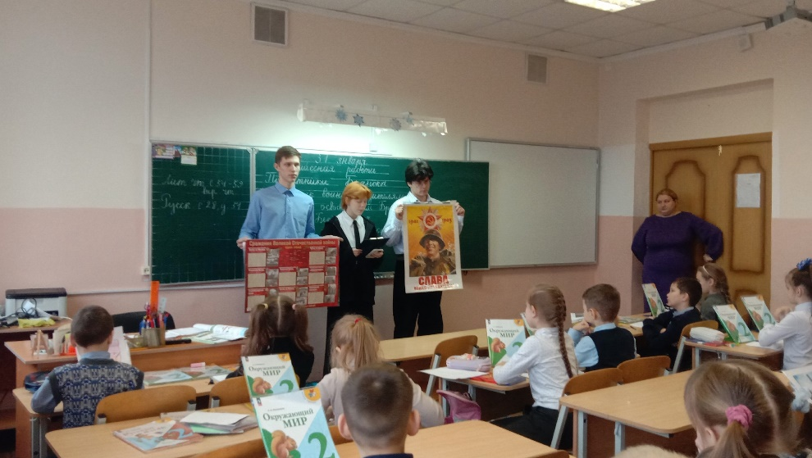
2 февраля День воинской славы России. День разгрома советскими войсками немецко-фашистских войск в Сталинградской битве

Slide 4
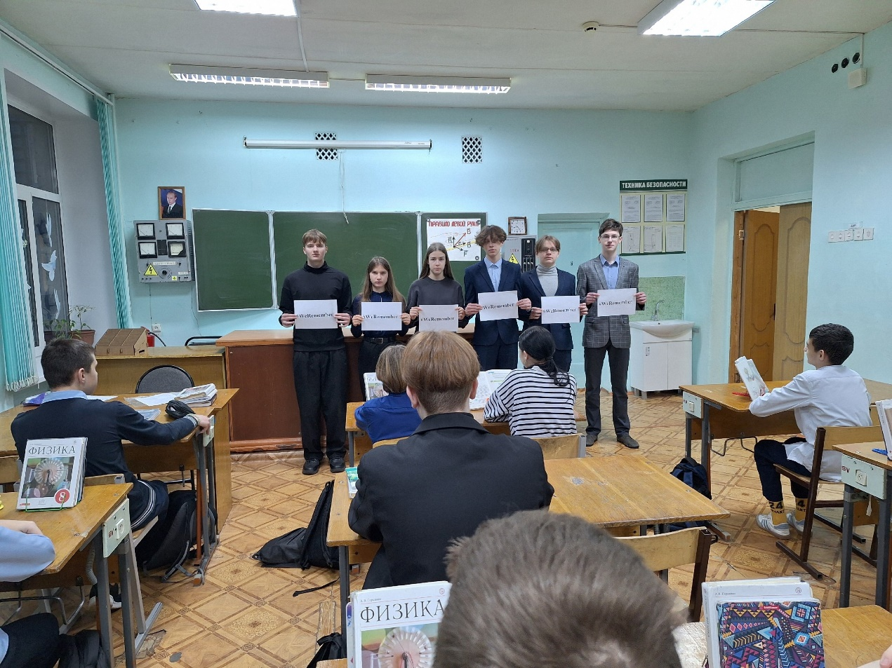
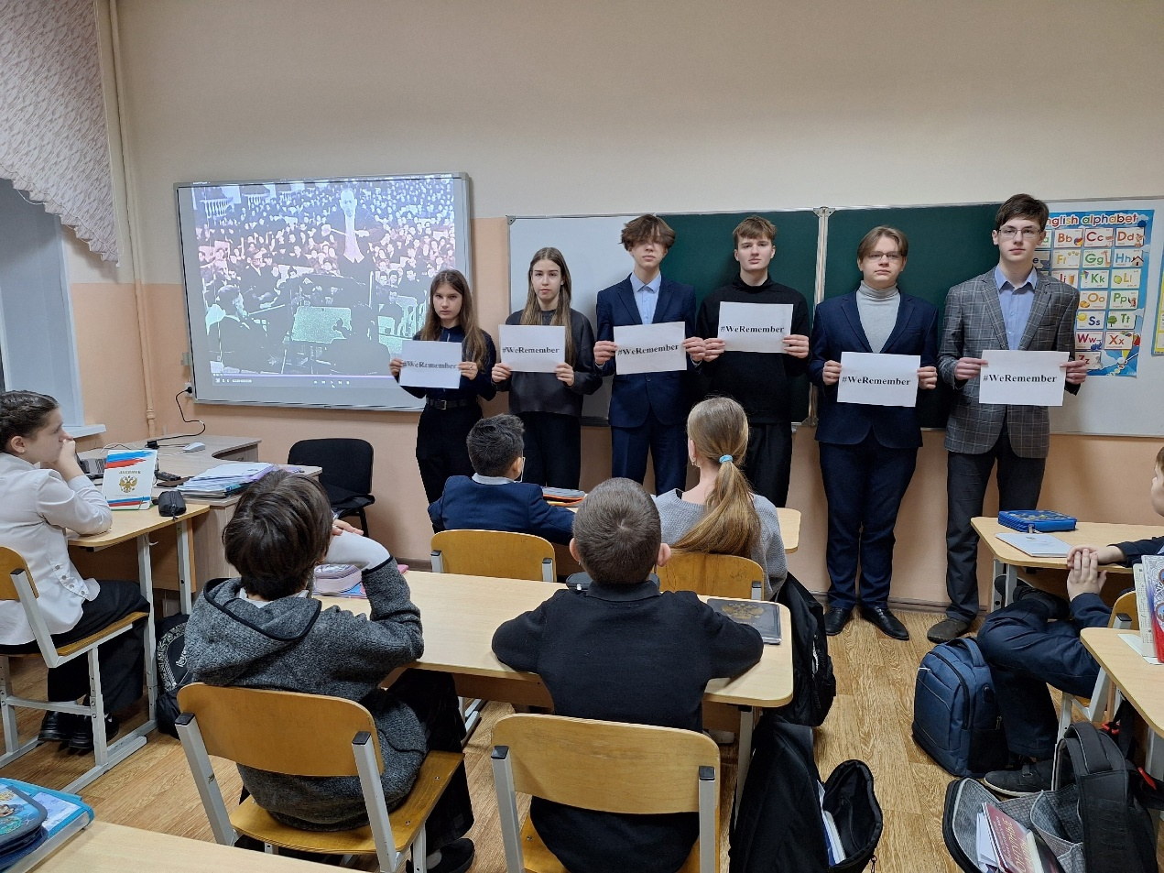
Волонтерский отряд провел акцию "#WeRemember", которая направлена на увековечение памяти о трагических событиях и жертвах различных войн и конфликтов. Это мероприятие помогает молодому поколению осознать значимость истории, ценность мира и необходимость уважения к тем, кто отдал свою жизнь за свободу и независимость своей страны.

Slide 5
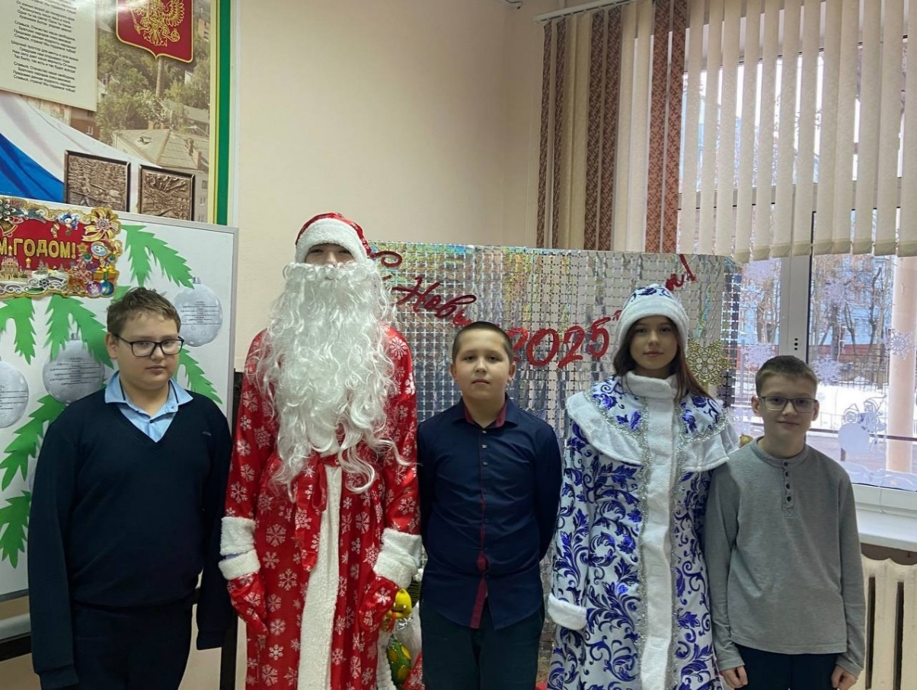
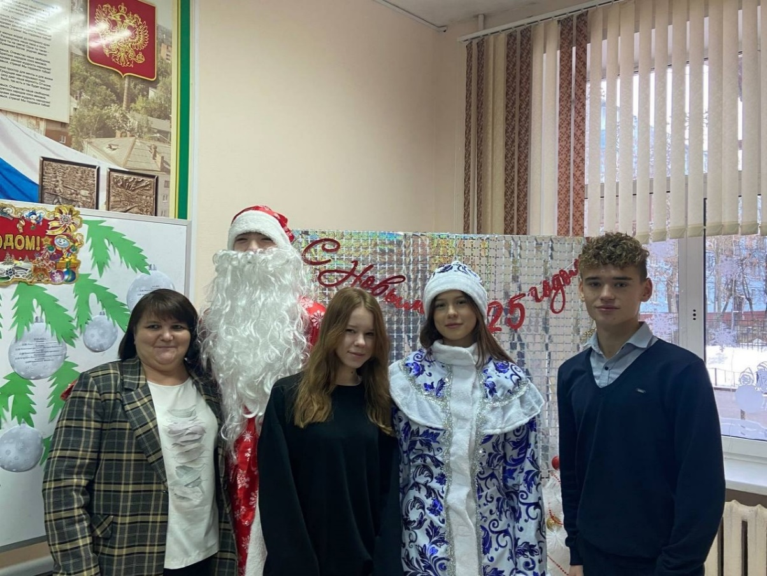
Волонтерский отряд школы принял участие в новогодней акции "В гостях у дедушки Мороза".

Slide 6
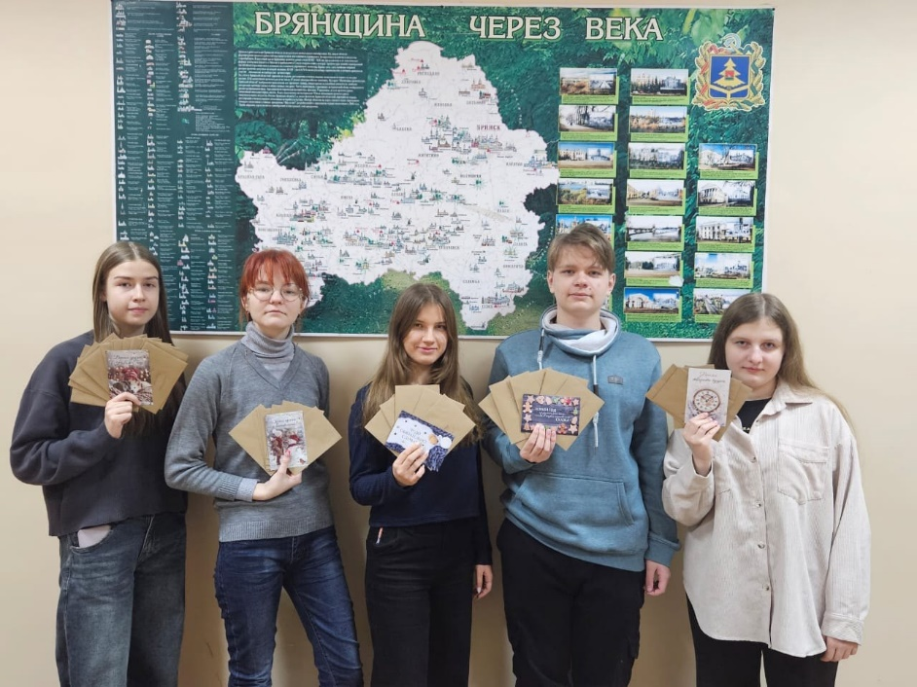
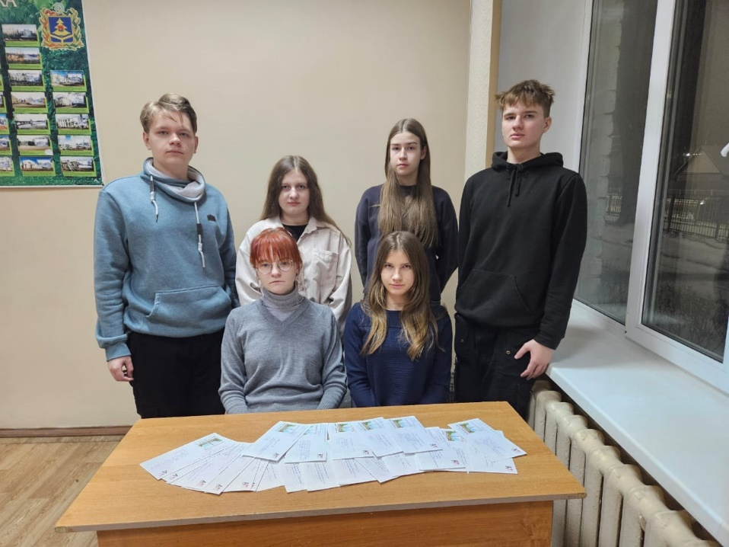
Волонтерский отряд нашей школы принял участие в замечательной акции «Открытка тепла». Каждый ученик вложил частичку своей души в создание новогодних открыток для жителей домов престарелых и психо-неврологических интернатов. Эти яркие и добрые послания наполнены теплотой, любовью и самыми светлыми пожеланиями.

Slide 7
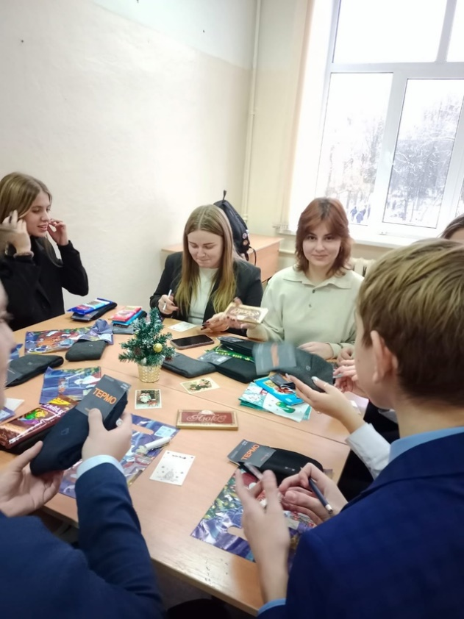
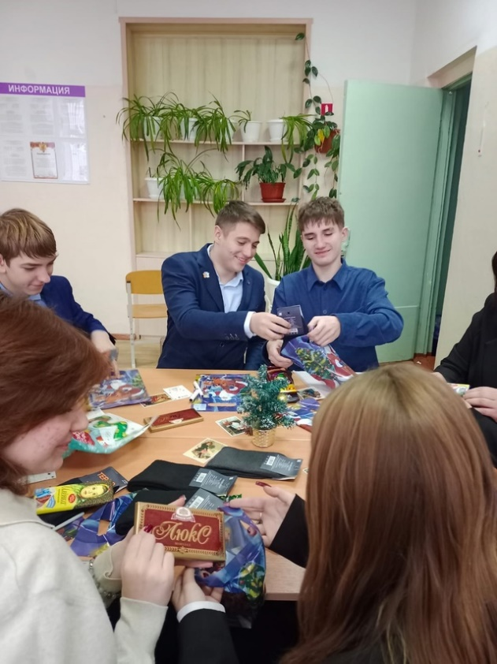
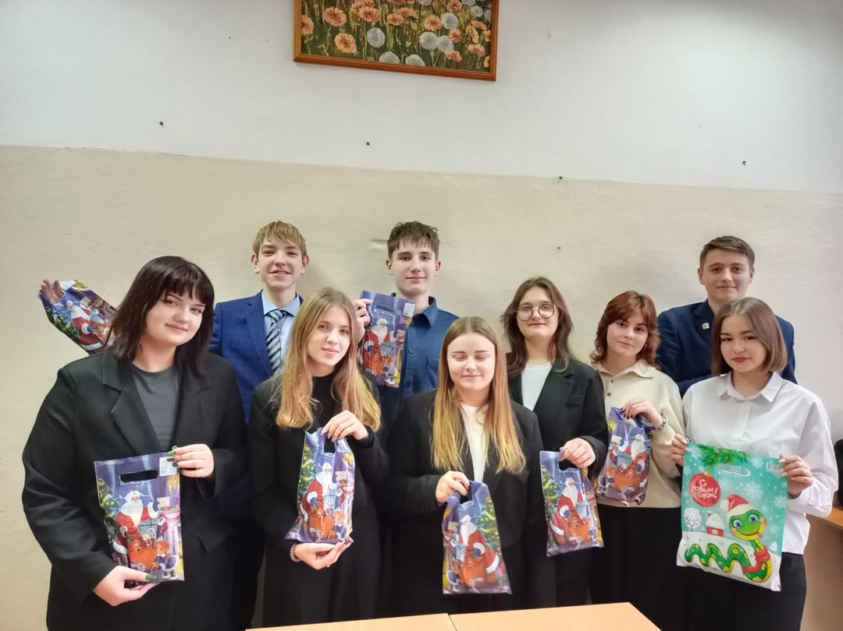
В школе проходит акция "Подари тепло солдату" в которой активно принимают обучающиеся школы и волонтерский отряд. Ребята делают поздравительные открытки с теплыми пожеланиями бойцам, которые затем передадут бойцам находящимся на СВО.

Slide 8
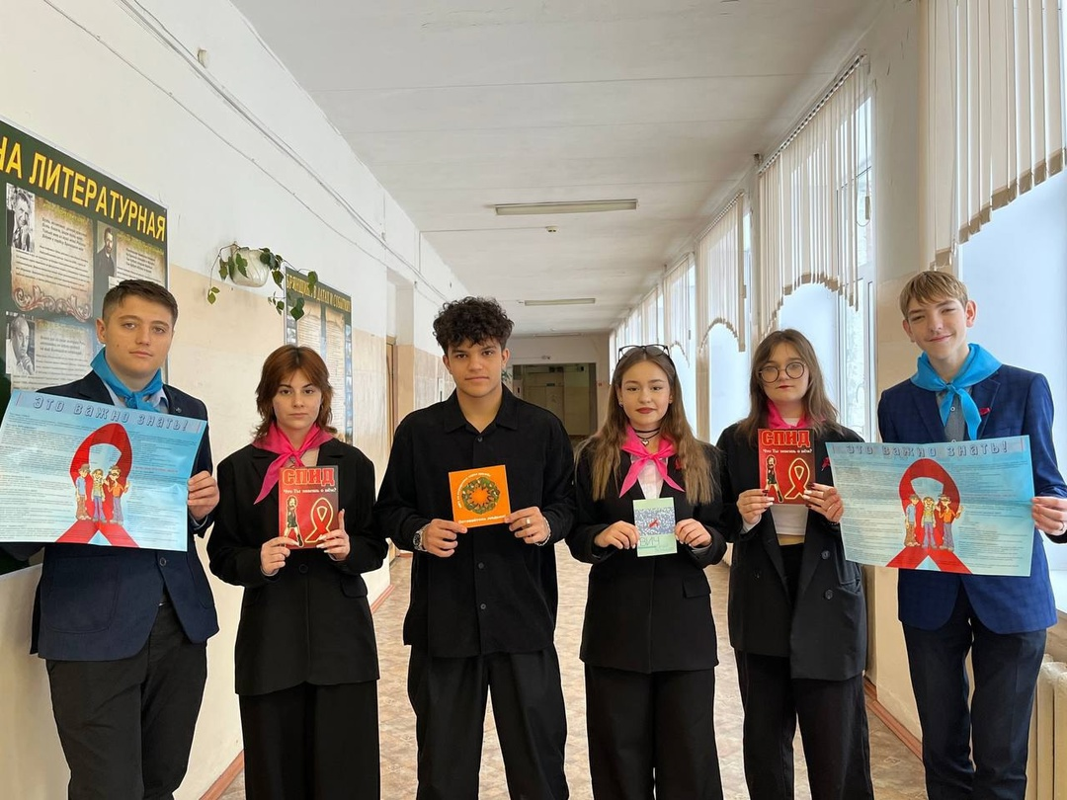
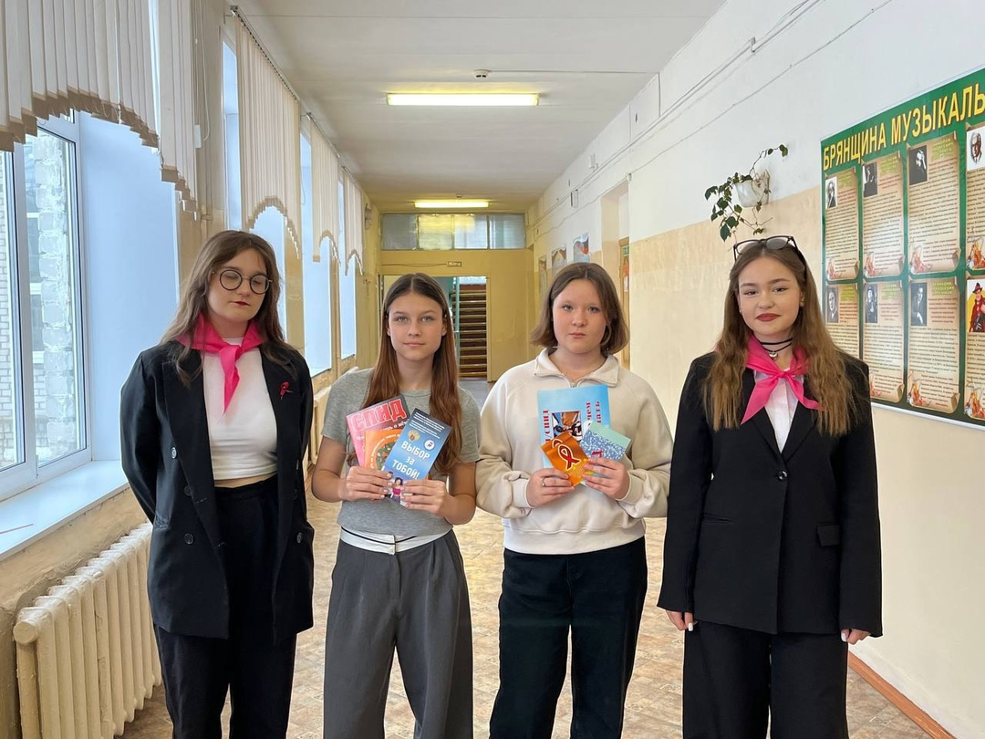
1 ДЕКАБРЯ 2024 ГОДА - ВСЕМИРНЫЙ ДЕНЬ БОРЬБЫ СО СПИДом
Впредверии этой даты волонтерский отряд школы провел акцию для обучающихся 9-11 классов "День борьбы со СПИДом"

Slide 9
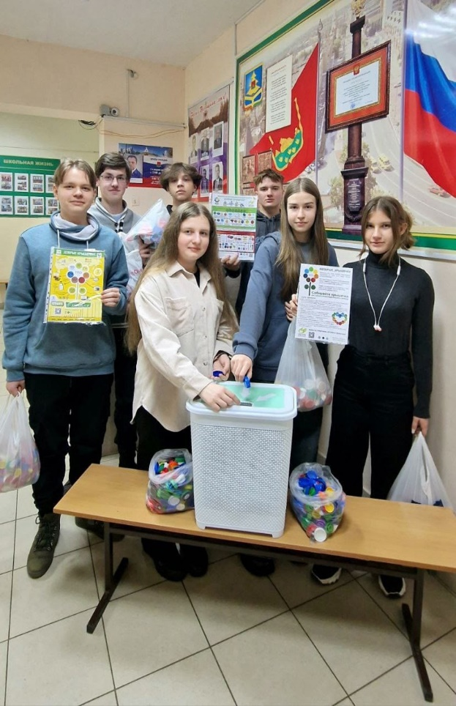
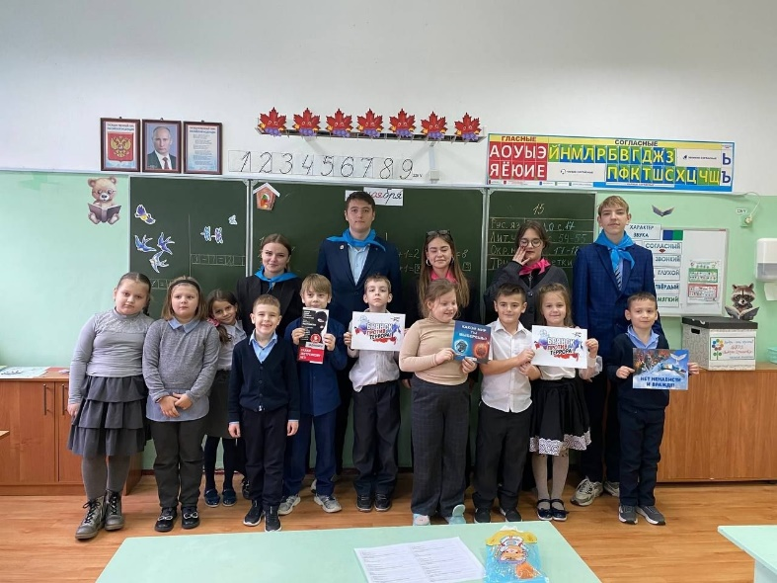
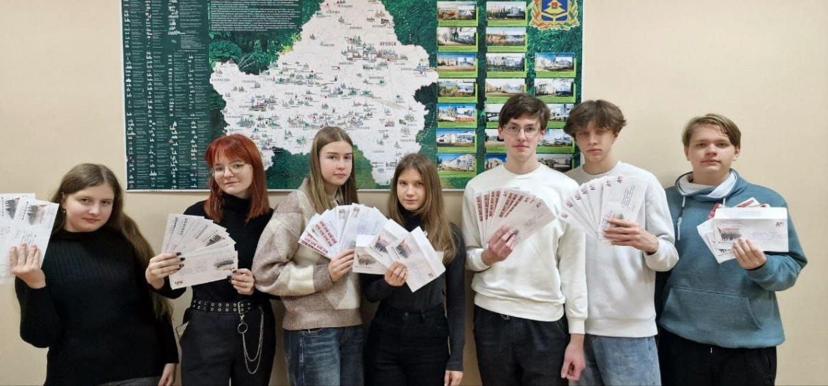
Волонтерский отряд школы проводит много различных мероприятий, носящих событейный характер, пропагандирующих ЗОЖ, Участие в городских акциях, таких как «Добрые крышечки», «Сдай батарейку» и многие другие

